Slide 1



Büro für berufliche Eingliederung
IIZ-TAG Oberwallis
6. Oktober 2021
Departement für Gesundheit, Soziales und Kultur (DGSK)
Dienststelle für Sozialwesen
Amt für Asylwesen

Slide 2
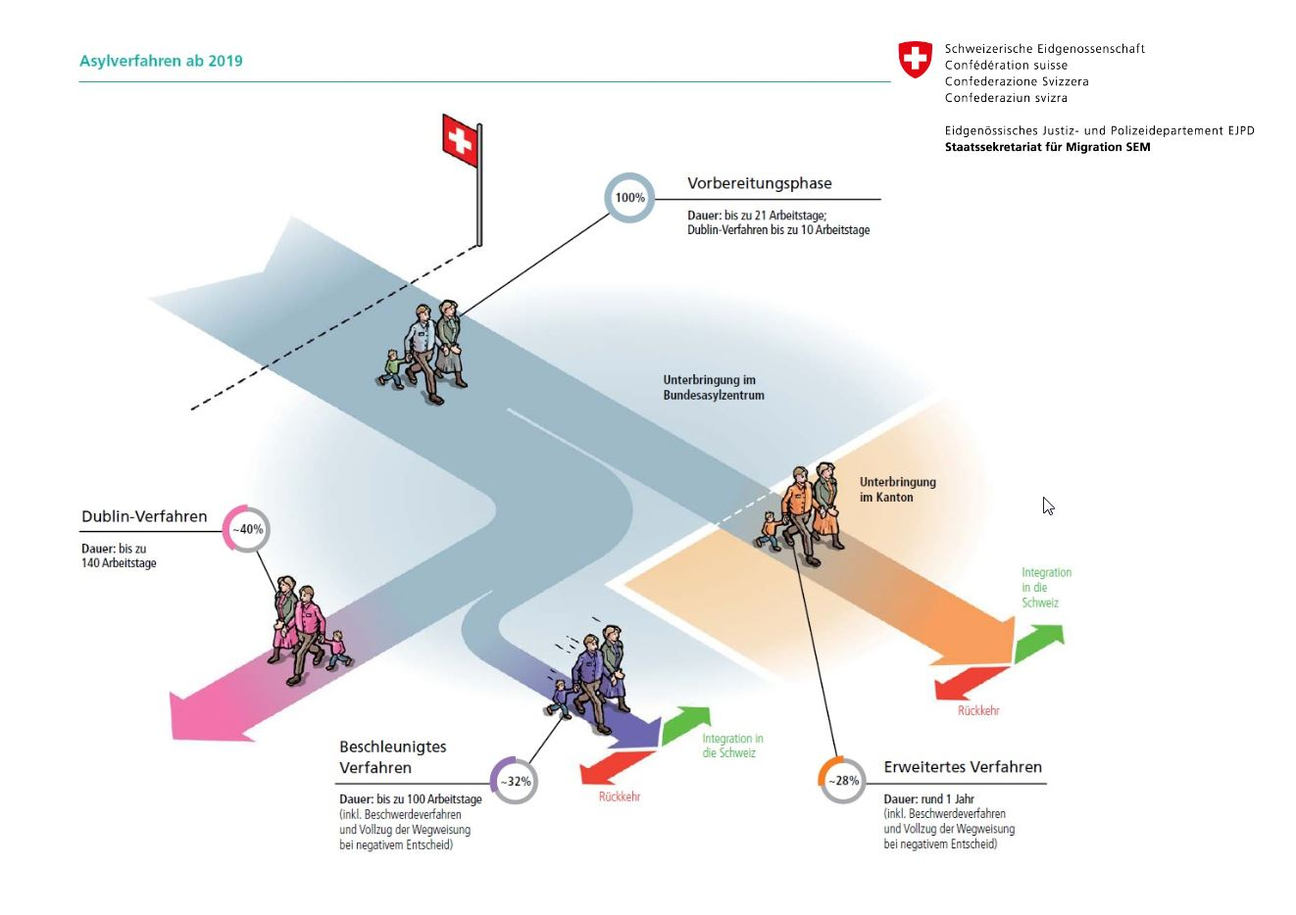
SCHEMA DES SCHWEIZER ASYLWESENS
Notes:
Die Voraussetzungen für den Asylantrag haben sich nicht geändert, aber die Schweizer Behörden bearbeiten die Gesuche schneller:
Ziel des neuen Verfahrens: Etwa 60 Prozent aller Asylgesuche sollen innerhalb von 140 Tagen rechtskräftig entschieden werden und abgewiesene Asylsuchende werden direkt zurückgeführt. Personen, deren Asylgesuch weitere Abklärungen benötigt, werden wie bis anhin auf die Kantone verteilt (erweiterte Verfahren). Diese Verfahren – etwa 40 Prozent aller Asylgesuche – sollen innerhalb eines Jahres entschieden und bei einer allfälligen Ablehnung die Wegweisung vollzogen werden.

Slide 3
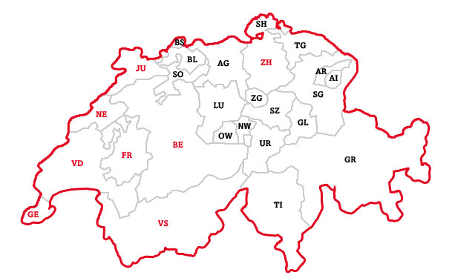
Bundesasylzentren (BAZ)
Dauerhaftes Bundesasylzentrum mit Verfahrensfunktion (BAZmV)
Kreuzlingen
Dauerhaftes Bundesasylzentrum ohne Verfahrensfunktion (BAZoV)
Bâle
Muttenz
Embrach
Allschwil
Aéroport de Zurich
Altstätten
Temporares Bundesasylzentrum (BAZ)
Zurich
Chapelle
Besonderes Zentrum (BesoZ)
Les Verrières
Boudry
Berne
Glaubenberg
Giffers
Vallorbe
Aéroport de Genève
Biasca
Chiasso
Stabio
140 Tage
Notes:
Die Asylpolitik in der Schweiz hat sich seit dem 1. März 2019 (seit etwas mehr als zwei Jahren) grundlegend verändert.
Die Empfangszentren wurden neu organisiert. Wer ein Asylgesuch einreicht, wird zunächst in einem der sechs Bundesasylzentren untergebracht, die über die ganze Schweiz verteilt sind. Die Mehrheit der Asylsuchenden bleibt während des gesamten Verfahrens dort.
Eine Minderheit wird in eines der kantonalen Empfangszentren überwiesen, weil die Dossiers genauer überprüft werden müssen.

Slide 4

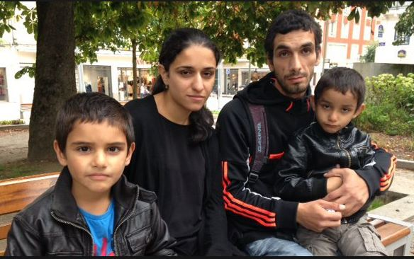

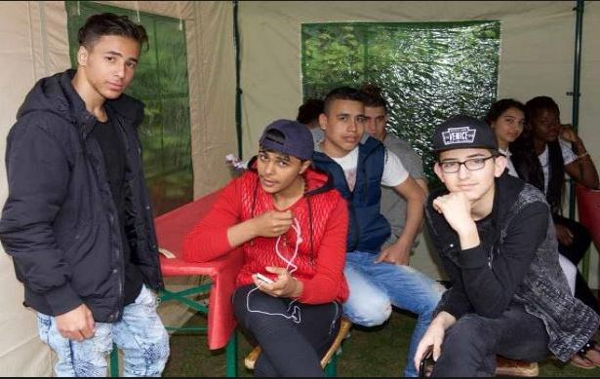
ASYLBEWERBENDE (AB) VORLÄUFIG AUFGENOMME (VA) FLÜCHTLINGE (FL)
Asylbewerbende (Permis N)
Vorläufig Aufgenomme (F)
Vorläufig aufgenommene Flüchtlinge (F)
Anerkannte Flüchtlinge (B -5 Jahre)
Notes:
Unser Zielpublikum
Das Amt für Asylwesen hat den Auftrag, die Unterbringung, Betreuung und Zugänglichkeit der Gesundheitsversorgung sowie Eingliederungs- und Integrationsmassnahmen für Migranten mit ungesichertem Aufenthaltsstatus und für Flüchtlinge, die sich seit ihrem Asylantrag noch keine 5 Jahre in der Schweiz aufhalten, sicherzustellen.

Slide 5
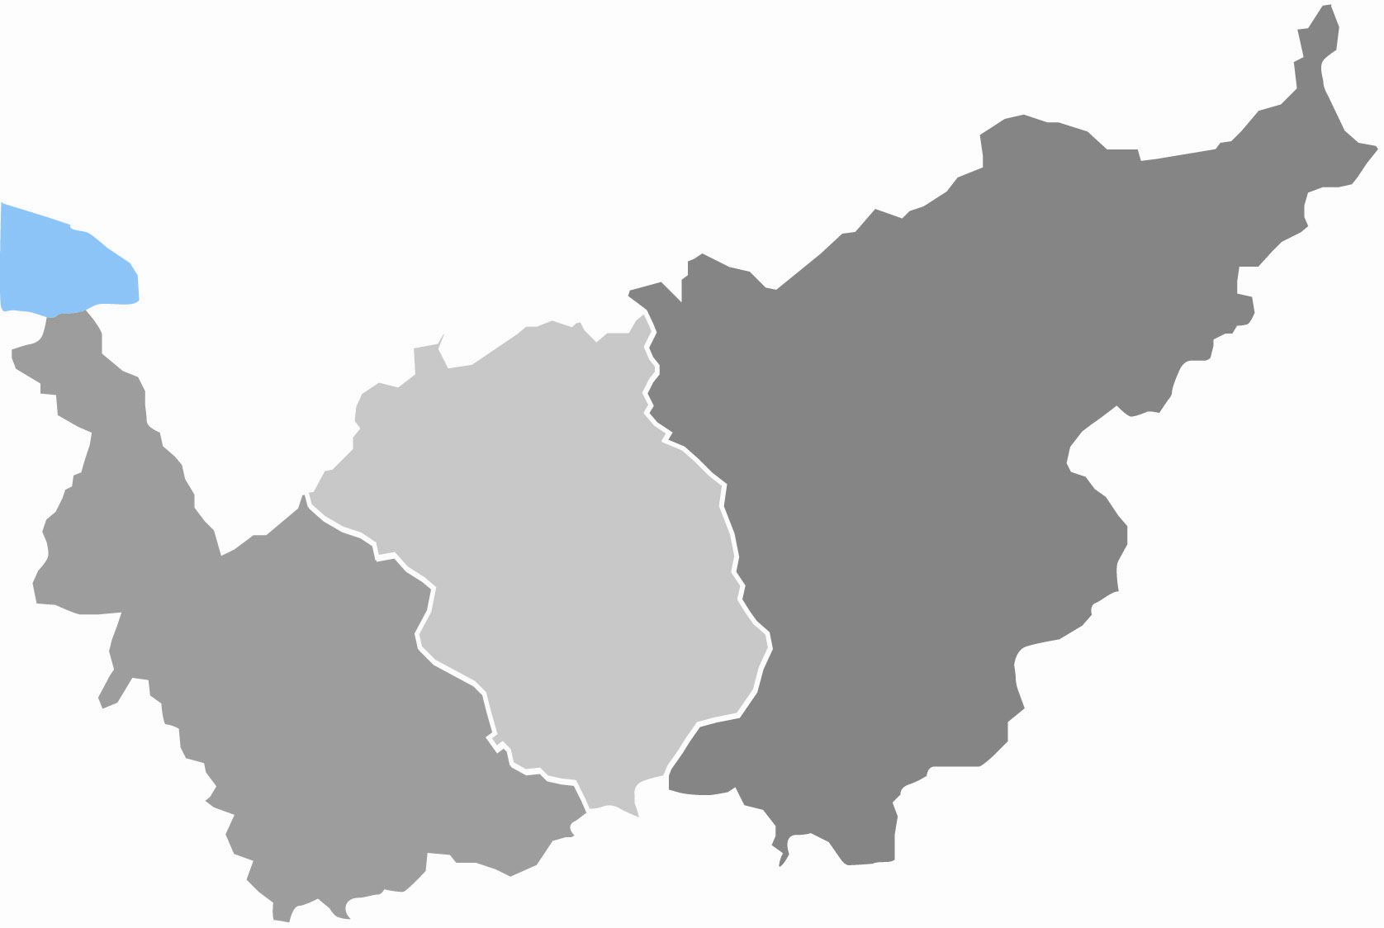



EINRICHTUNGEN DES AMTS FÜR ASYLWESEN
Unsere Organisation im Kanton Wallis
St-Gingolph
OBERWALLIS
Regionale Administration
Erste Empfangsstelle
Kollektive Empfangseinrichtungen
Aufnahmeeinrichtungen
für UMA und JE
Ausbildungszentren
Büro für berufliche Eingliederung (BIP)
Vouvry
Montana
Eyholz
Steg
Visp
HAUT-LAC
Mayens Chamoson
Sion
Raron
Ardon
Vétroz
VALAIS CENTRAL
BAS-VALAIS
Les Agettes/
Haut Nendaz
Vernamiège
Martigny

Slide 6
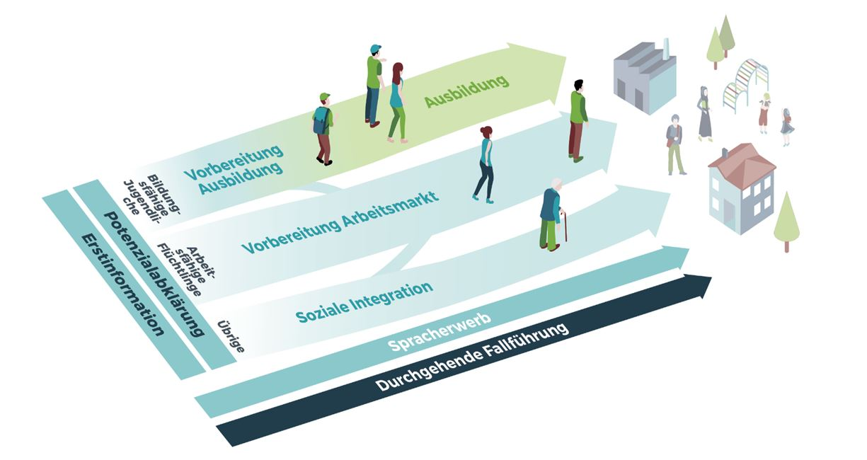
INTEGRATIONSAGENDA SCHWEIZ (IAS)
7 Jahre
Notes:
So funktioniert die Integrationsagenda Schweiz
Persönliche Erstinformation: Damit sich Flüchtlinge und vorläufig Aufgenommene rasch zurechtfinden, werden sie persönlich informiert – über Gepflogenheiten, Regeln und Unterstützungsangebote.
Potenziale erkennen und nutzen: Dank einer systematischen Potenzialabklärung wird jede Person so gefördert, dass es ihr, der Wirtschaft und der Gesellschaft am meisten bringt.
Möglichst rasch die Sprache lernen: Flüchtlinge und vorläufig Aufgenommene besuchen schon kurz nach ihrer Ankunft Sprachkurse. So lernen sie rasch eine unserer Landessprachen.
Gezielt begleiten und unterstützen: Flüchtlinge und vorläufig Aufgenommene werden von der Einreise bis zu ihrer Integration durchgehend von Fachleuten begleitet und betreut.
Konsequent fördern und fordern: Jugendliche Flüchtlinge werden auf eine nachobligatorische Ausbildung vorbereitet. Arbeitsfähige Erwachsene eignen sich das Know-how für den Einstieg ins Arbeitsleben an (z. B. über Qualifizierungsprogramme oder Arbeitseinsätze).
Vertraut machen mit den Lebensgewohnheiten in der Schweiz: Der Austausch mit der einheimischen Bevölkerung wird aktiv unterstützt.

Slide 7
5 WIRKUNGSZIELE
Bund und Kantone einigten sich auf fünf Wirkungsziele der Integrationsagenda: https://www.kip-pic.ch/de/kip/integrationagenda/
1. Alle FL/VA erreichen einen ihrem Potenzial entsprechenden Sprachstand. Drei Jahre nach Einreise verfügen alle mindestens über sprachliche Basiskenntnisse zur Bewältigung des Alltags (mind. A1).
2. 80% der Kinder aus dem Asylbereich, die im Alter von 0-4 Jahren in die Schweiz kommen, können sich beim Start der obligatorischen Schulzeit in der am Wohnort gesprochenen Sprache verständigen.
3. Zwei Drittel aller FL/VA im Alter von 16-25 Jahren befinden sich fünf Jahre nach der Einreise in einer postobligatorischen Ausbildung.
4. Die Hälfte aller erwachsenen FL/VA ist sieben Jahre nach der Einreise nachhaltig in den ersten Arbeitsmarkt integriert.1
5. Alle FL/VA sind sieben Jahre nach der Einreise vertraut mit den schweizerischen Lebensgewohnheiten und haben Kontakte zur einheimischen Bevölkerung.
FL = Flüchtlinge VA = Vorläufig Aufgenomme / Vorläufig Aufgenomme Flüchtlinge
Notes:
https://www.kip-pic.ch/de/kip/integrationagenda/

Slide 8
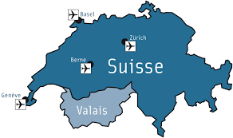





SOZIALE UND BERUFLICHE EINGLIEDERUNGSMASSNAHMEN VON ASYLBEWERBENDEN
Notes:
SOZIALE UND BERUFLICHE EINGLIEDERUNGSMASSNAHMEN VON ASYLBEWERBENDEN
Diese Massnahmen haben insbesondere zum Ziel:
Die Unabhängigkeit der Teilnehmer durch Beschäftigungs- und Ausbildungsprogramme zu fördern;
Den Projektteilnehmern berufliche Grundkenntnisse zu vermitteln, um ihre spätere berufliche Eingliederung in der Schweiz oder in ihrem Herkunftsland zu fördern;
Neuankömmlingen, Rückkehrwilligen und vorläufig aufgenommenen Personen Anreize zur Verbesserung ihrer Lern- und Anpassungsfähigkeiten zu bieten;
Kompetenzen, Sachkenntnisse und Erfahrungen der Teilnehmer zu ermitteln, um nützliche Kenntnisse für ihre Wiedereingliederung zu entwickeln;
Sicherzustellen, dass Asylbewerbende und vorläufig aufgenommene Personen einer beruflichen Tätigkeit nachgehen.

Slide 9
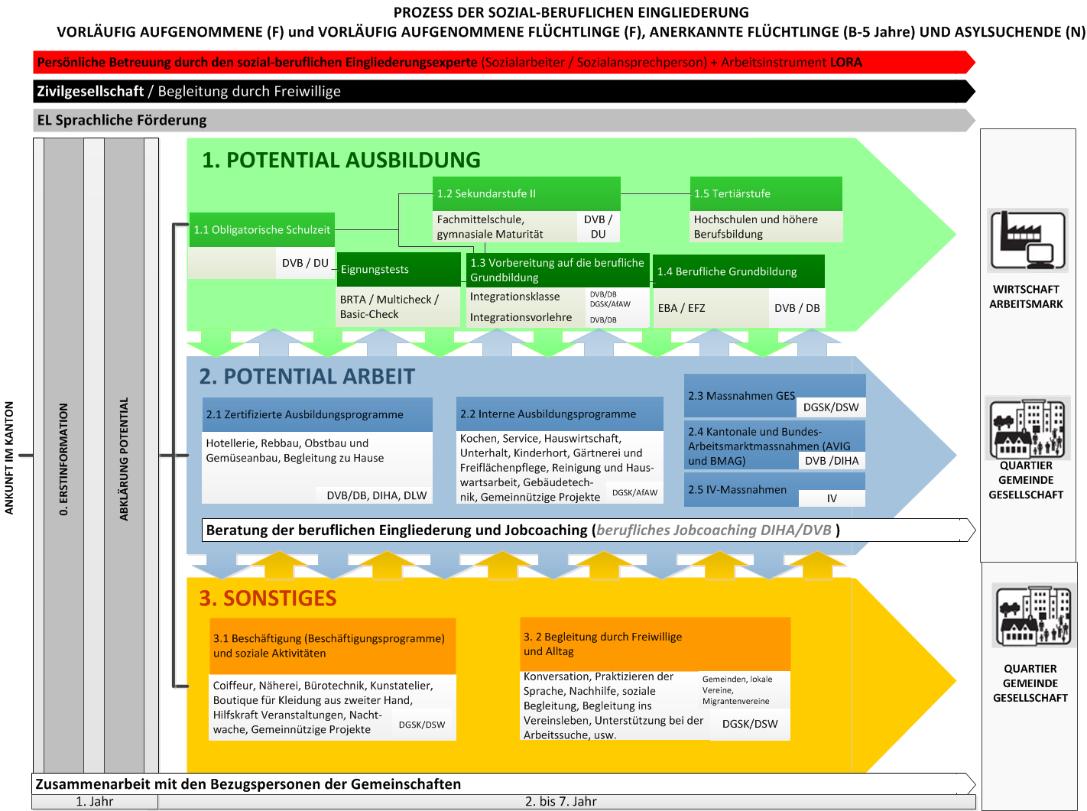
Notes:
Das Amt für Asylwesen (AfAw) setzt den Prozess der Integration Agenda Schweiz, wie auf diesem Schema aufgezeigt, im Kanton Wallis, um. Detaillierte Erklärungen zu diesem Schema erhalten sie bei Interesse Anfangs Oktober in Brig

Slide 10
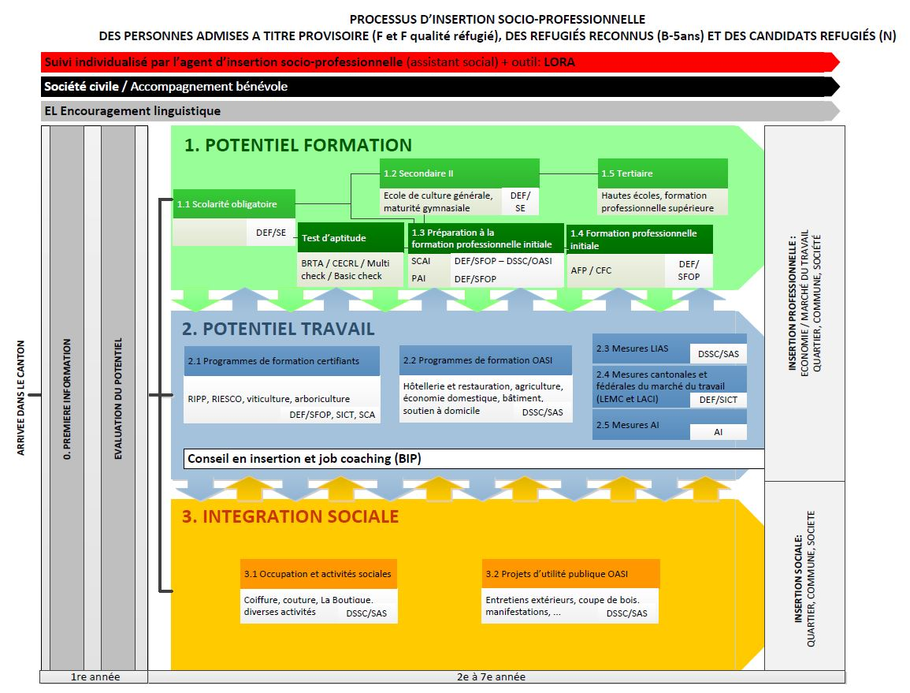
WELCHE ZIELSETZUNGEN FÜR WELCHE PERSONEN?
Eingliederung
soziale | sozio-berufliche | berufliche
Personen in Berücksichtigung der wichtigen Aspekte seiner persönlichen und sozialen Schwierigkeiten. | Personen in Berücksichtigung seiner Qualität als Arbeitnehmer, in einem Raum des Dialogs und des Austausch über die persönlichen Probleme. | Personen in Berücksichtigung seiner Qualität als Arbeitnehmer.
Notes:
Das Amt für Asylwesen (AfAw) organisiert für alle drei folgenden Personengruppen (grün, blau und gelb) in Zusammenarbeit mit verschiedenen Dienststellen des Kanton verschiedene Tätigkeit und Aktivitäten.
Potential Ausbildung (grün) für Kinder, Jugendlich, junge Erwachsene
Potential Arbeit (blau) für Junge Erwachsene und Erwachsene
Soziale Integration (gelb) für Erwachsene mit psychischen und körperlichen Beschwerden und für ältere Menschen

Slide 11

BÜRO FÜR DIE BERUFLICHE EINGLIEDERUNG
Wer sind wir ?
Was sind unsere Aufgaben?
Wie erledigen wir unsere Aufgaben (unser Mandat)?

Slide 12
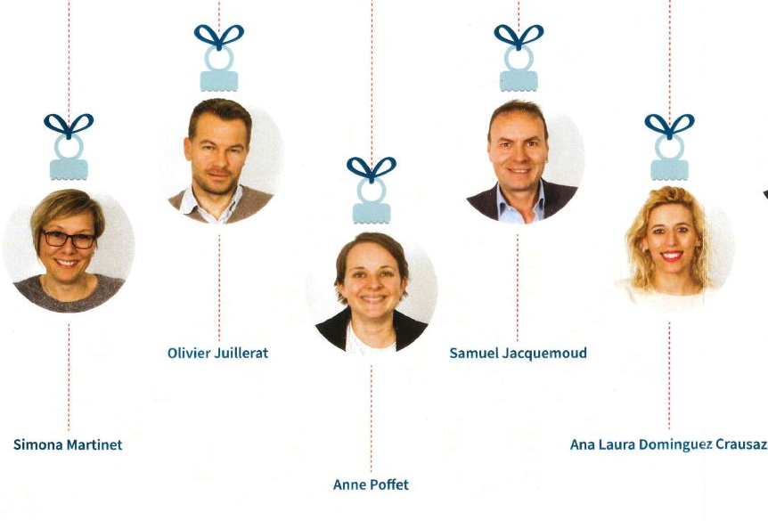


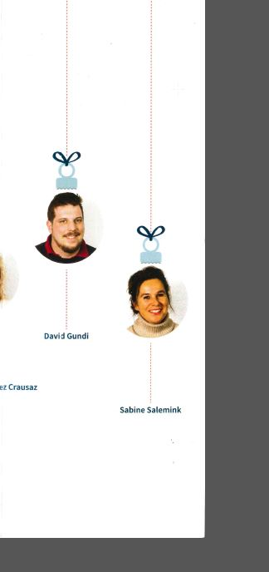

BIP-TEAM IM KANTON WALLIS
AMT FÜR ASYLWESEN & ROTE KREUZ
Yannick Locher
Lernende Büroassistentin
Elham Mohamadi
Notes:
Anne POFFET ist die Verantwortliche des Büro für berufliche Eingliederung mit Hauptsitz in Sitten.
Simona MARTINET ist administrative Verantwortliche und bildet eine Lernende als Büroassistentin EBA aus.
Die Administration des BIP ist eine sehr wichtige Drehscheide von und für vielen Informationen, Auskunftsstelle für Arbeitgeber und Mitarbeiter des AfAw/SKR. Sie verarbeiten alle Meldeformulare-Erwerbstätigkeiten (Ausweise B/F) und die Gesuche der Arbeitsbewilligungen (Ausweis N), Soziale Einarbeitungszuschüsse (SEAZ), sowie Praktikumsverträge, Kurzkonventionen, BEA, AFi, ….
Gesamthaft arbeiten vier Berater-innen der beruflichen Eingliederung im Unterwallis und drei Berater-innen im Oberwallis für das AfAW & Rote Kreuz.
David GUNDI und Sabine SALEMINK arbeiten für das Rote Kreuz im Oberwallis und sie haben Doppelfunktionen (Sozialarbeit & die berufliche Eingliederung).

Slide 13
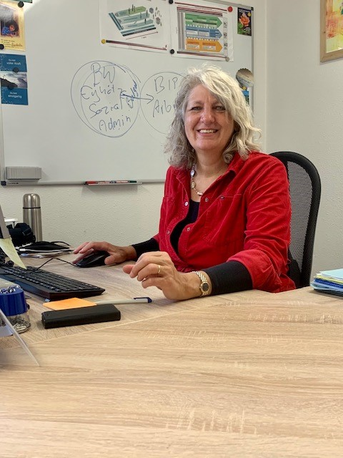
ZWEIGSTELLE BIP IM OBERWALLIS
Notes:
Seit fünf Jahren ist Jacqueline WYDER BESSON als Koordinatorin Stellenplattform und Beraterin der beruflichen Eingliederung für das BIP im Oberwallis tätig.
Die Koordination der freiwilligen Mitarbeit (zirka Pensum 10 %) im Oberwallis gehört ebenfalls zu ihren Aufgabenbereichen.
Das Büro für berufliche Eingliederung (BIP) arbeitet eng mit den Sozialarbeiter in den Empfangsstellen zusammen und ist ein Bereich des Amt für Asylwesen (AfAw) mit der Aufgabe, den Einstieg in den Arbeitsmarkt von Personen aus dem Asylbereich zu unterstützen und zu fördern, damit diese Personen mittel- bis langfristig die finanzielle Unabhängigkeit erlangen.
Berufliche Eingliederungsmassnahmen für Asylbewerbende helfen das Potenzial abzuklären, Berufserfahrungen zu sammeln, Berufskompetenzen zu verbessern, mit dem Ziel, dass sie mittel- bis längerfristig den Arbeitsmarkt im Wallis integrieren.
Kurzzeit-Praktikumsvertrag (2 Wochen)
Praktikumsvertrag über 1 bis 6 Monate (verlängerbar)
Integrationsvorlehre INVOL
Vorübergehende Beschäftigung
Feste Beschäftigung
….

Slide 14



AUSWEISE UND AUFENHALTBEWILLIGUNGEN
N
Asylbewerber (AB)
Vorläufig Aufgenommene
Vorläufig aufgenommene Flüchtlinge
Anerkannte Flüchtlinge
NEGATIVE ENTSCHEIDE:
Abgewiesene Asylbewerber aA Beschwerde eingereicht (fr. RAD)
Asylbewerber mit sog. Mehrfachgesuchen (fr. RDM)
Asylbewerber (NEE) = Nichteintretensentscheid (fr. NEM)
Personen mit Ausweis N + RAD/RDM/NEM dürfen nicht arbeiten.
F
B
Notes:
Personen RAD/RDM/NEM dürfen nicht arbeiten, jedoch die Teilnahmen an Beschäftigungsprogramme in den Ausbildungszentrum, Sprachkurse ist möglich, sowie Beratung für Rückkehrhilfe.

Slide 15


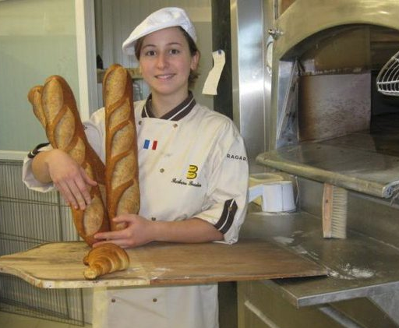



PERMIS N
EingeschränkteTätigkeitsbereiche für die erste Arbeitsanstellung.
Landwirtschaft, Gastgewerbe, Metzgereien, Bäckereien, Hauswirtschaft, Pflege

Slide 16

PERMIS F & B
Alle Tätigkeitsbereiche sind möglich.

Slide 17

IM DIENSTE DER ARBEITGEBER
Das BIP beantwortet die Anfragen von Arbeitgeber (administrative Hilfe, Personalbedarf, usw.).
sas-bip@admin.vs.ch / 027 607 21 00
Die Kontakte mit den Unternehmen erfolgen IMMER über das BIP.
Notes:
Flyer auf Deutsch sind in Brig vorhanden.

Slide 18
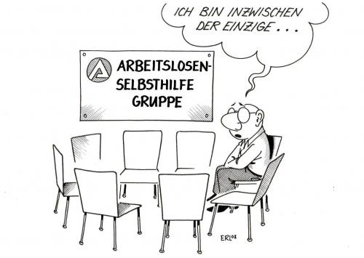
Danke für die Aufmerksamkeit.
Ich freue mich dich am Mittwoch,
6. Oktober 2021 in Brig zu treffen

